Slide 1
ОСЕНЬ

Slide 2
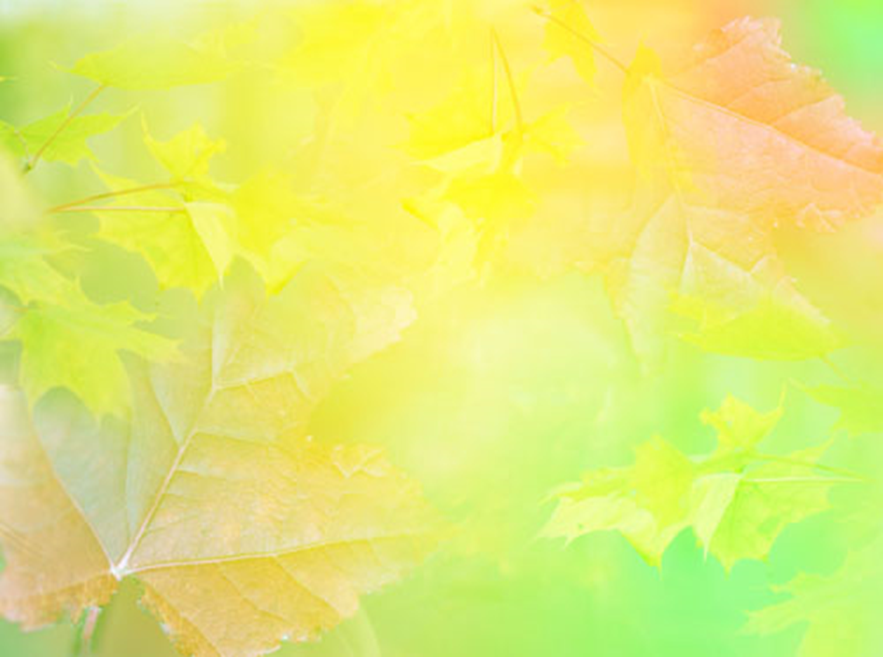
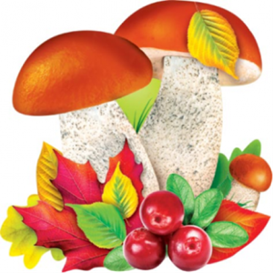
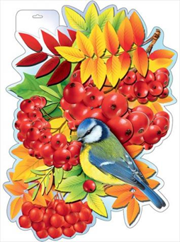
Есть у осени три месяца :
Сентябрь
Н. Светлячок
Пришёл сентябрь с красками,
Коснулся листьев ласково
И деревце простое
Вдруг стало золотое.
Принёс сентябрь зонтики,
Полил на рощу дождиком
И выросли на кочке
Волнушки и груздочки...
Просил детей заботливо
Ходить по лужам в ботиках.
И с грустью добрый друг
Отправил птиц на юг.
В сентябре
Н. Язева
В сентябре, в сентябре
Много листьев на земле
Желтые и красные!
Все такие разные!

Slide 3
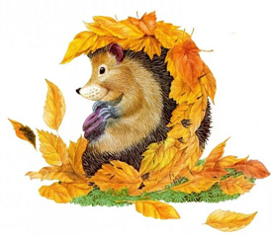
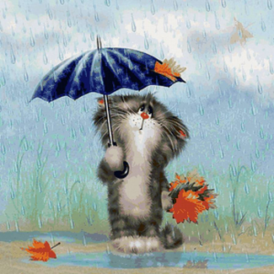
В октябре
(С.Маршак)
В октябре, в октябре
Частый дождик на дворе.
На лугах мертва трава,
Замолчал кузнечик.
Заготовлены дрова
На зиму для печек.
Октябрь
(М. Садовский )
Листья опали,
Птицы пропали,
Всё, что цвело
Притаилось в опале.
Заняты норы,
Замерли споры,
Заиндевели утром заборы…
Что же так сладко в этой поре,
В сердце сжимающем нам октябре?!
(Луканова Л.)
Наберу я листьев груду,
Ведь они сейчас повсюду.
В октябре и стар и млад,
Наблюдает листопад.

Slide 4
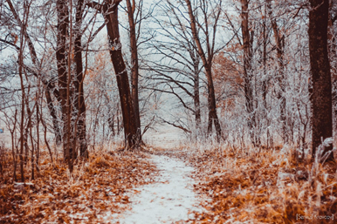
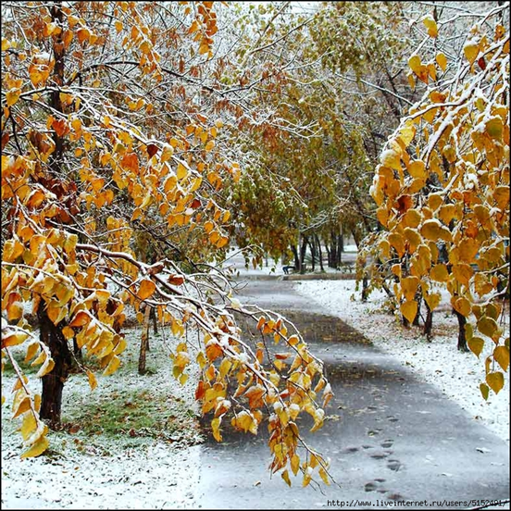
Г. Соренкова
Мерзнет ветер в ноябре,
Холодом простужен:
Он на утренней заре
Встретился со стужей..
Г.Луканова
Дождик льет как из ведра,
Сидит дома детвора.
Весь ноябрь хмурится,
Холодно на улице
(Фукалов А.)
В ноябре и дождь и снег,
Лес стоит весь мрачный.
Знает каждый человек,
Что ноябрь — невзрачный.
В ноябре деревья спят
Прибит дождём осенний сад.
Дождик кончится. Потом,
Покроет снег своим ковром.
Ветер хмурый тучи гонит
За поля и за луга.
А на тёмном небосводе
Хмуро движется луна.
После солнечной погоды
Сентября и октября
Скоро хмурая природа
Ждёт прибытья ноября.

Slide 5
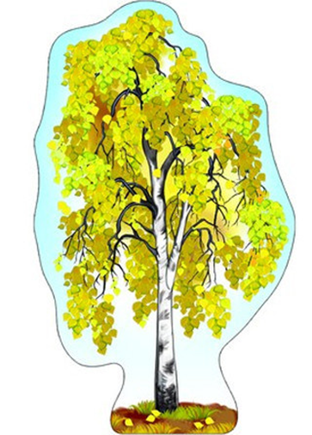
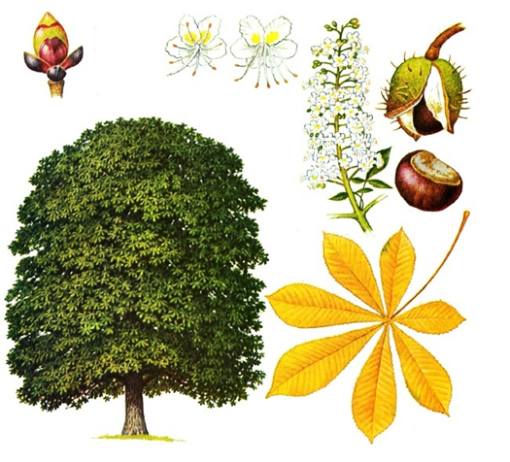
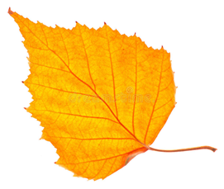
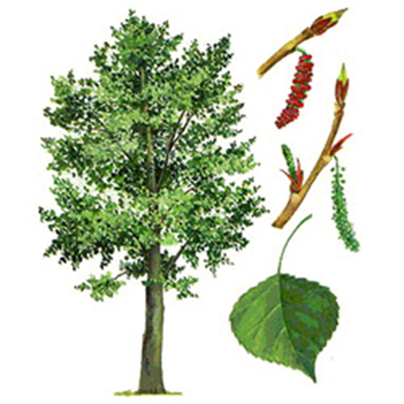
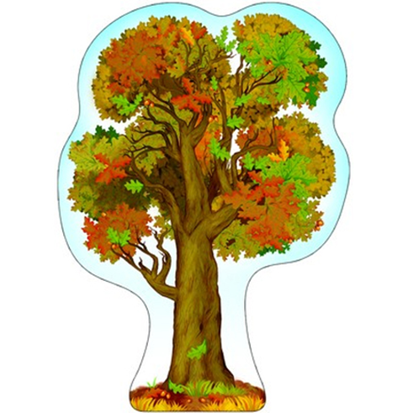
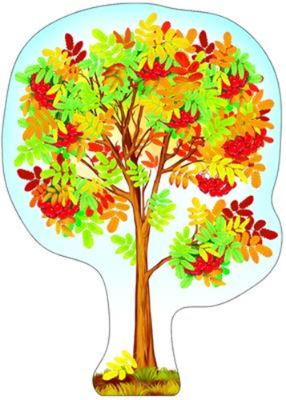
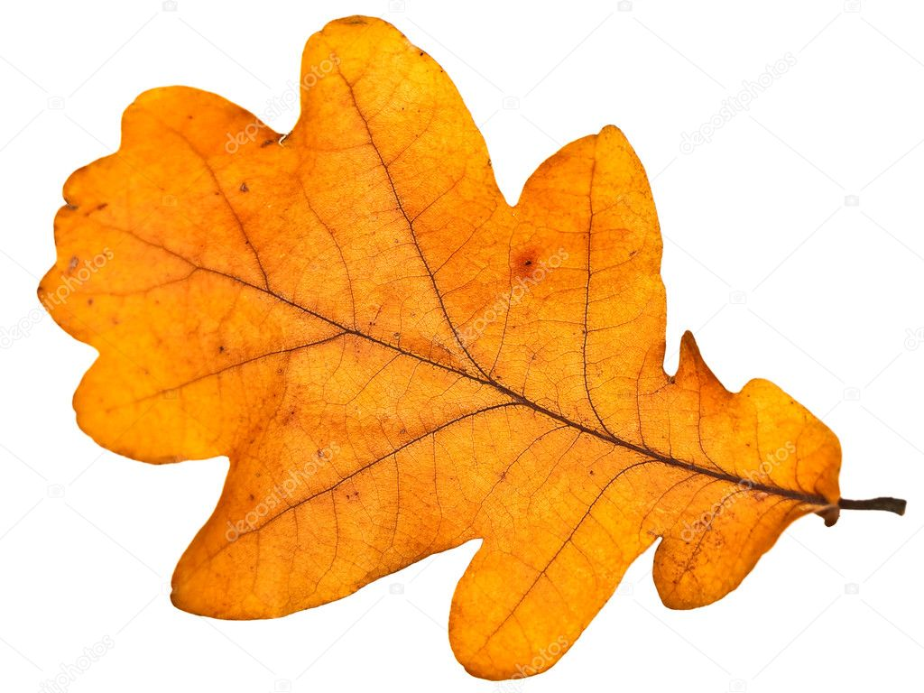
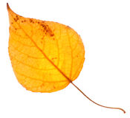
Рассмотрите листья. С какого дерева упал каждый лист?

Slide 6
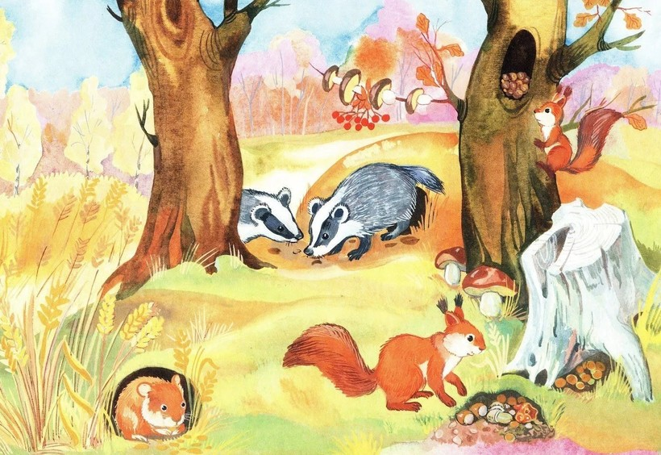
Осенью звери стараются сделать побольше запасов еды на зиму. Ведь зимой добыть еду не так уж просто! Они складывают грибы, ягоды, корешки и орехи в норки и дупла.

Slide 7
Осенью созревает много овощей и фруктов.

Slide 8
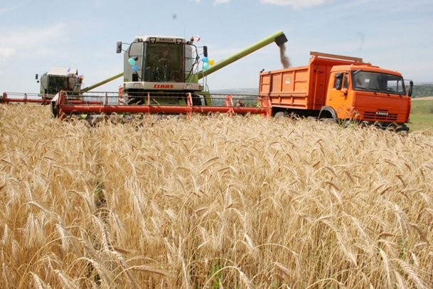
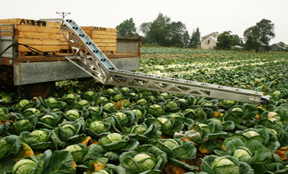
Люди собирают урожай :на полях,
Осень скверы украшает
Разноцветною листвой.
Осень кормит урожаем
Птиц, зверей и нас с тобой.
И в садах, и в огороде,
И в лесу, и у воды
Приготовила природа
Всевозможные плоды.

Slide 9
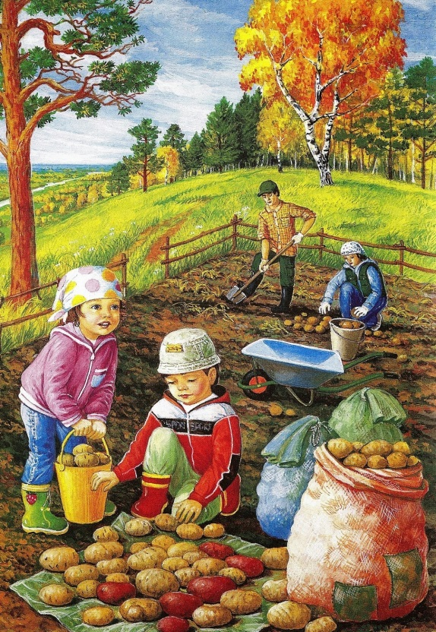
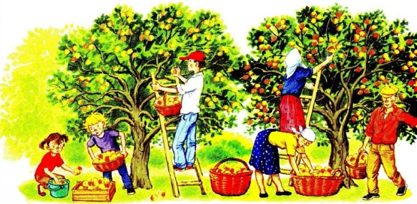
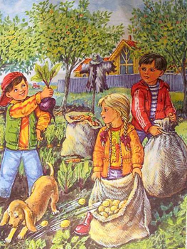
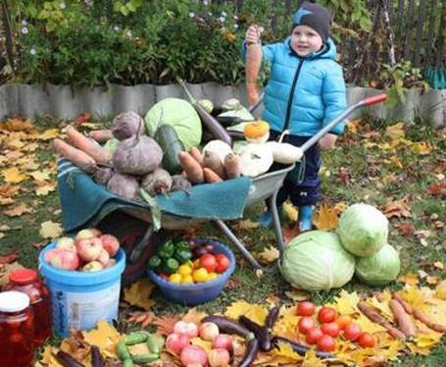
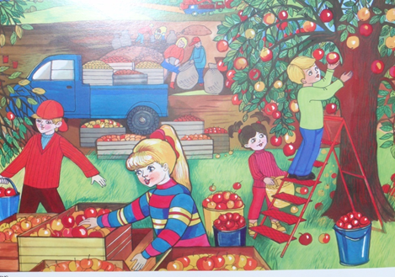
в садах и огородах.

Slide 10
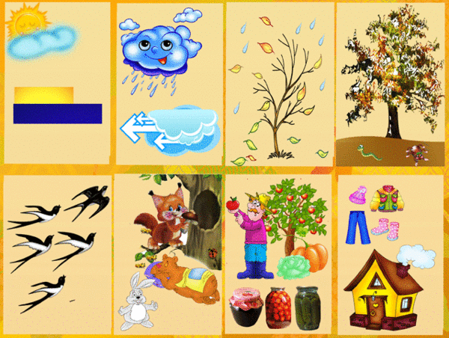
Давай вспомним все признаки осени.
1
2
3
4
5
6
7
8
1.Какое солнце? Продолжительность дня и ночи. 2.Какое небо, ветер? 3.Какие осадки? 4.Что происходит с деревьями? 5.Какие изменения происходят в жизни птиц? 6.Как дикие звери готовятся к зиме? 7.Что люди делают осенью,.8.Какую носят одежду ?

